Slide 1

Architecture Logicielle de YouTube
HUYNH Alexandre
GUPTA Varun Vedic

Slide 2
Sommaire
Sujets abordés
1/ Présentation de YouTube
2/ Ses débuts avec une architecture en couches
3/ Son évolution vers une architecture microservices

Slide 3
La plateforme YouTube
Plateforme de diffusion de vidéos en ligne
Créée en 2005 par les trois fondateurs
Steve Chen, Chad Hurley, Jawed Karim
Une audience importante
Plus de 2,6 milliards d'utilisateurs actifs mensuels (statistiques 2023, GlobalMediaInsight)
Un nombre colossal de vidéos hébergés
Des milliards de vidéos publiés par des utilisateurs dans le monde
Des enjeux importants
Disponibilité des services, performance, sécurité des données et des utilisateurs

Slide 4
Les débuts de YouTube avec une architecture en couches
Le principe de l'architecture en couches
Généralement composée de 5 couches
  Couche d'interaction avec l'utilisateur (User interaction layer)
  Couche de fonctionnalités (Functionality Layer)
  Couche des règles de gestion (Business rules layer)
  Couche du noyau de l'application (Application core layer)
  Couche de la base de données (Database layer)

Slide 5
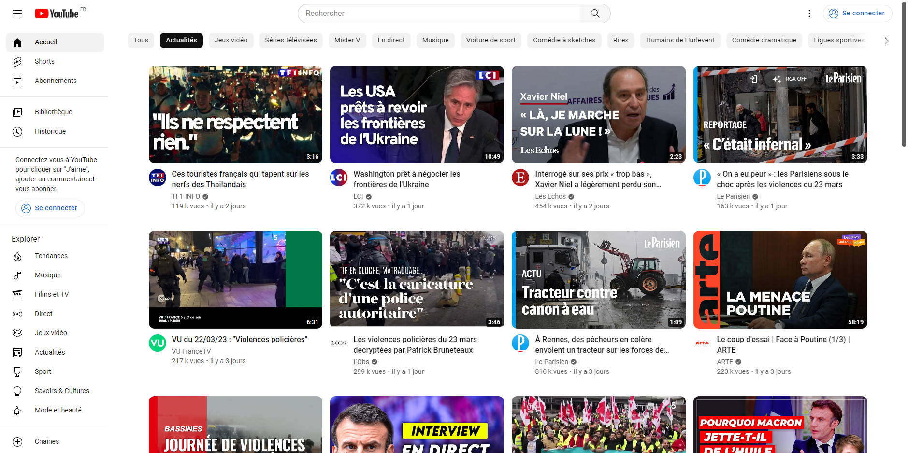
Les débuts de YouTube avec une architecture en couches
a) La couche d'interaction avec l'utilisateur

Slide 6
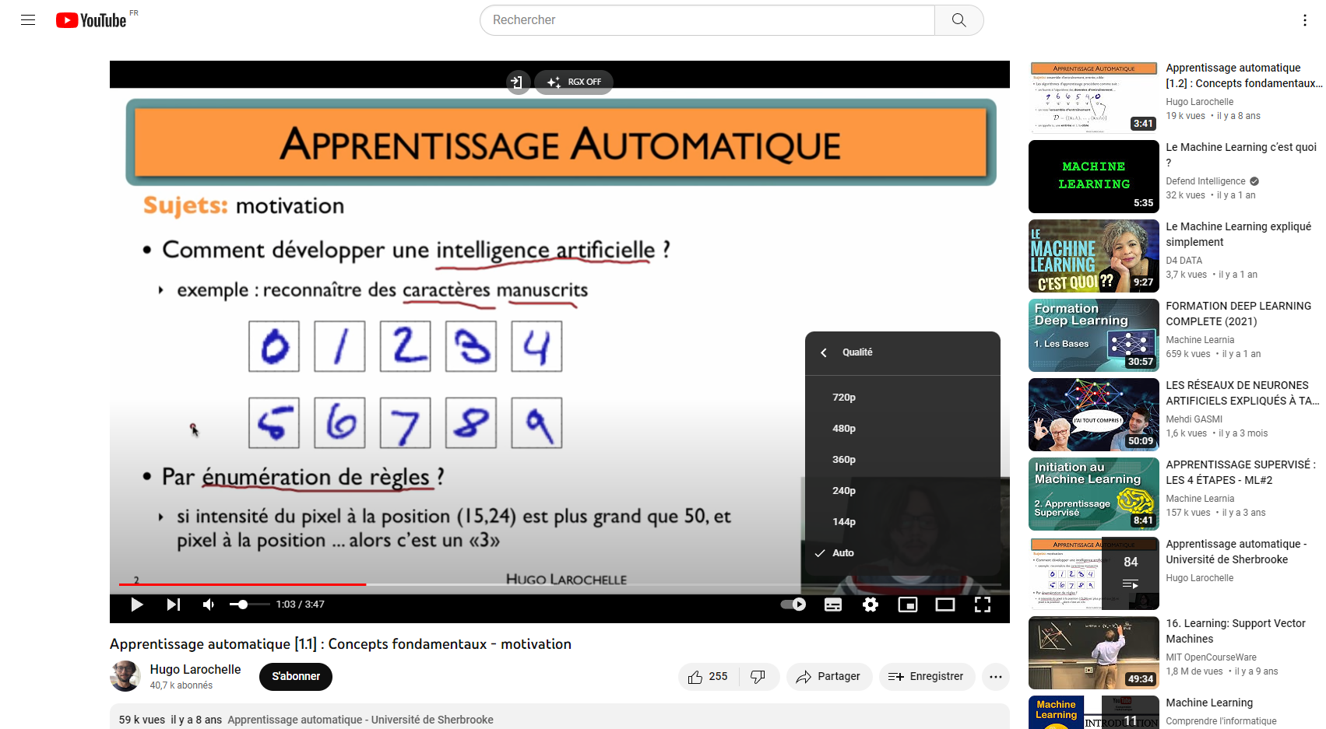
Les débuts de YouTube avec une architecture en couches
b) La couche de fonctionnalités

Slide 7
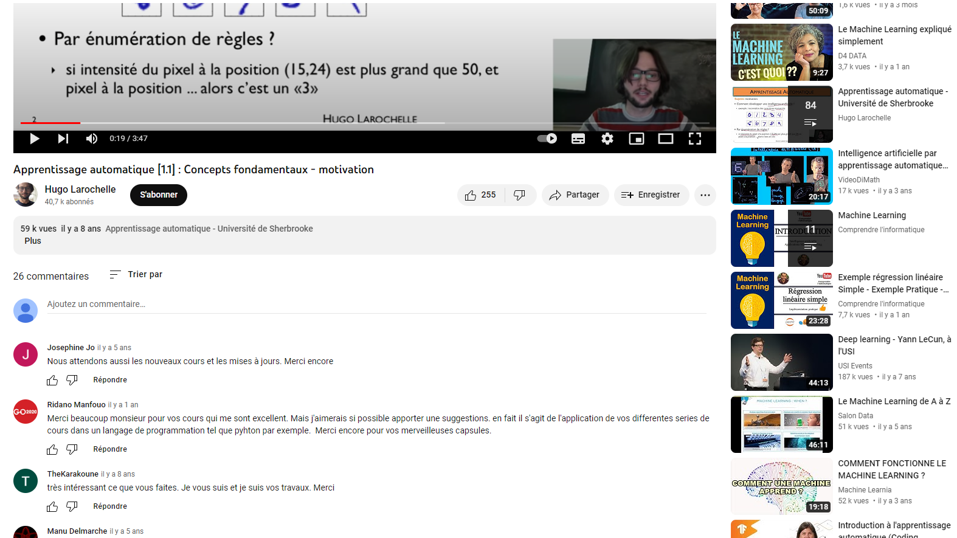
Les débuts de YouTube avec une architecture en couches
b) La couche de fonctionnalités

Slide 8
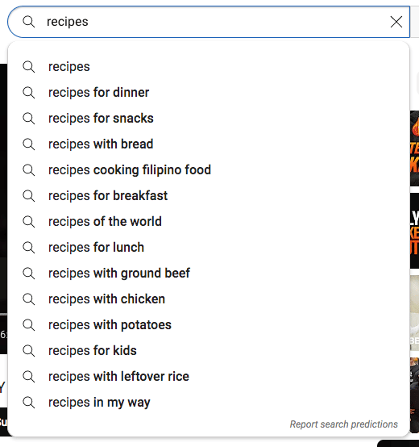
Les débuts de YouTube avec une architecture en couches
c) La couche des règles de gestion
  Règles de gestion
  Définit le comportement de l'application
  Se traduit ici par des algorithmes
    Recommandation de vidéos personnalisées
    Système de recherche
    Vérification des commentaires

Slide 9
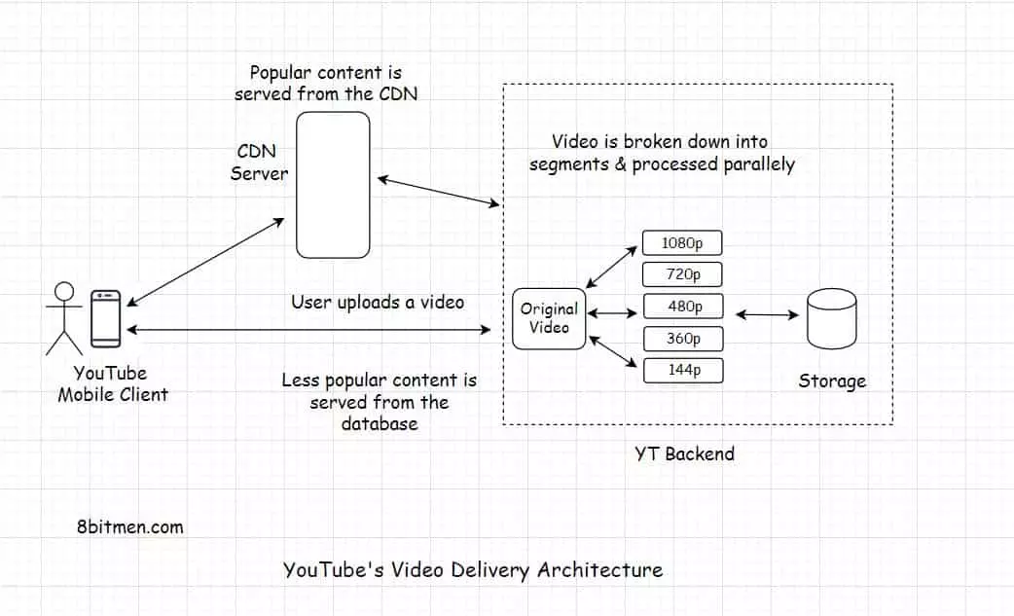
Les débuts de YouTube avec une architecture en couches
d) La couche du noyau de l'application
  Principaux programmes, fonctions
  Implémentation de fonctionnalités
    ex : mise en ligne d'une vidéo
      encodage, transcodage
      envoi de métadonnées
  Activation par couche de fonctionnalités (clic sur boutons)
  Traitement selon règles de gestion
  Interaction avec la base de données

Slide 10


Les débuts de YouTube avec une architecture en couches
e) La couche de la base de données
  Stockage dans des bases de données
    vidéos
    métadonnées
  Framework Vitess (depuis 2012)
    développé à l'origine par YouTube
    utilisé pour partitionner la B.D.
  Utilisation de CDN
    solution Google Cloud Storage

Slide 11
L'évolution de YouTube vers une architecture micro-services
Le principe de l'architecture microservices
  Se base sur la notion de services (dédié à une fonctionnalité)
  Services indépendants entre eux
  Communication entre services et avec l'application via des APIs
  Base de données propre à chacune

Slide 12
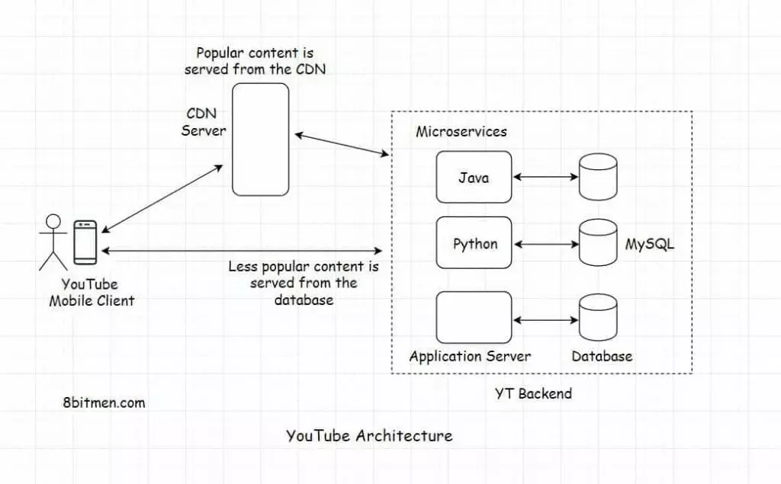
L'évolution de YouTube vers une architecture micro-services
Application au cas de YouTube
  Pour répondre à la complexité de l'application
  Meilleure scalabilité
    nouvelles implémentations et mises à jour plus faciles
      sans bloquer/impacter l'application principale
  Partitionnement de la base de données
    permet l'utilisation de B.D. propres à chaque services

Slide 13
Conclusion
  Début avec des fonctionnalités basiques
    Centré sur la simplicité
    Utilisation d'une architecture en couches
  Au fil du temps, plusieurs évolutions
    Nouvelles fonctionnalités
    Très grand nombre d'utilisateurs
    Nombre important de vidéos publiés
  Répondre à la complexité de l'application
    Migration partielle vers une architecture micro-services

Slide 14
Merci de nous avoir écouté
.

